Slide 1
Быстрые радиовсплески
С.Б. Попов

Slide 2
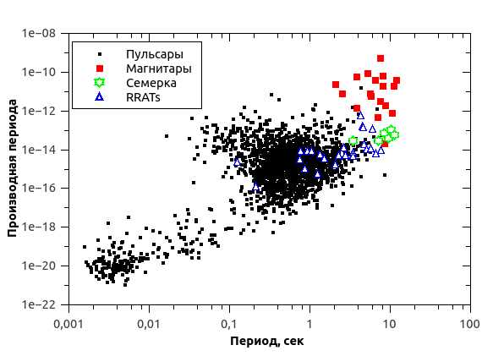
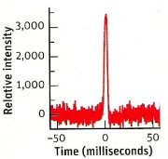
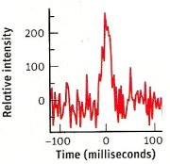
RRATs – Вращающиеся радиотранзиенты
Миллисекундные радиовсплески нейтронных звезд. Удалось измерить период вращения и его производную. Причины всплесков не известны до сих пор.
Открыты в 2006 году, см. astro-ph/0511587.

Slide 3
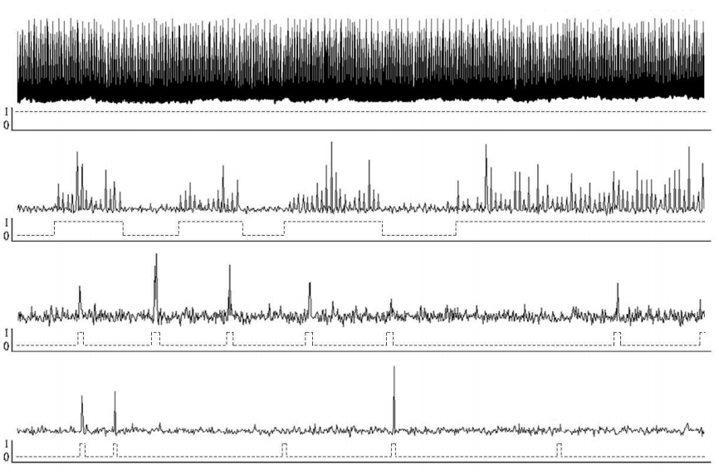
RRAT – это пульсары?
Vela
PSR
J1646–6831
J1647–36
1212.1716
J1226–32
Сейчас считается, что всплески RRATs – это форма магнитосферной активности. Похожие всплески есть у радиопульсаров, и провести резкую границу между ними очень трудно.
Notes:
1212.1716

Slide 4
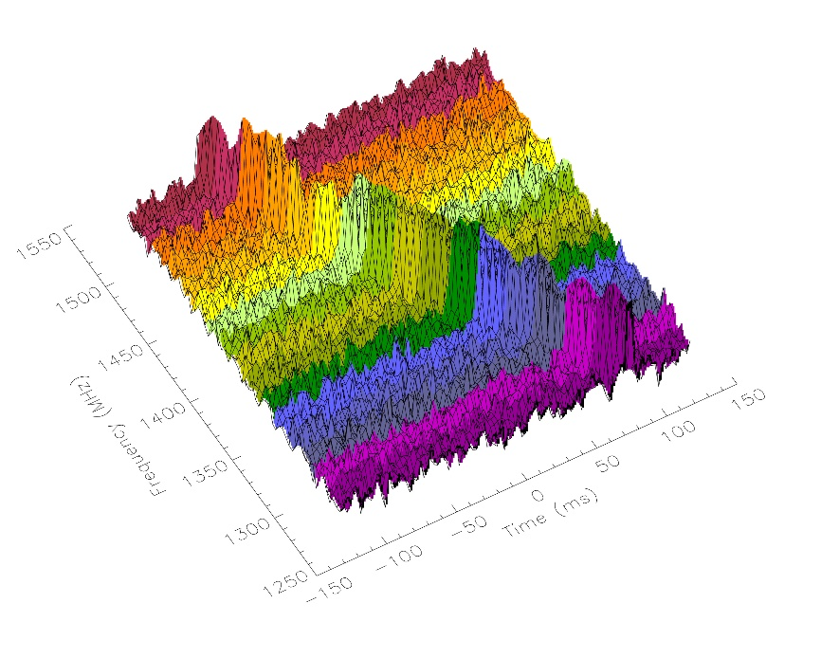
Миллисекундные радиовсплески
Открыты в 2007 году. Происхождение неизвестно.
Science 318, 777 (2007)
Одно из самых интересных открытий 2007 г. В направлении всплеска не были видно вспышек в других диапазонах. Идентифицировать источник не удалось. [О том, как не перепутать RRAT и FRB, см. 1512.02513]
Большая мера дисперсии. Если дисперсия набирается на межгалактической среде, то светимость в радио ~10⁴³ эрг/с

Slide 5
Первый всплеск
Открыт в Парксе Дунканом Лоримером и др.
~30-40 Ян, < 5 мсек.
3 градуса от Малого Магелланового Облака
Science 318, 777 (2007)
1511.02870

Slide 6
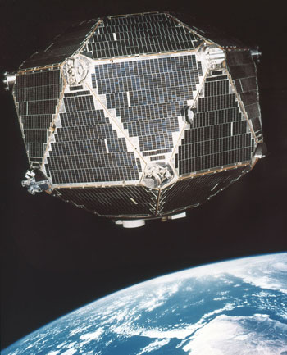
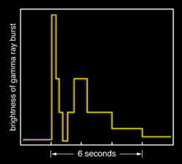
История повторяется? GRB2.0?
В конце 60 гг. были открыты космические гамма-всплески. 30 лет они оставались загадкой, т.к. в направлении всплеска не удавалось увидеть сигнал в другом спектральном диапазоне.
http://www.lanl.gov/about/history-innovation/innovation-timeline.php
https://heasarc.gsfc.nasa.gov/docs/cgro/epo/vu/overview/bursts/firstbst/firstbst.html
Только в конце 90-х гг. удалось одновременно увидеть всплески и в рентгеновском диапазоне. Это позволило наконец-то идентифицировать их.

Slide 7
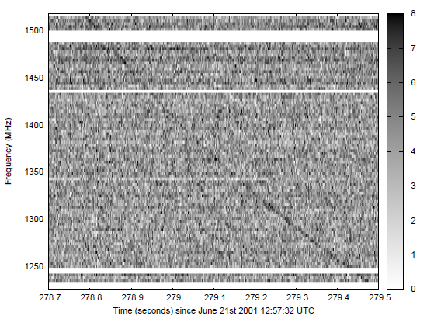
Второй случай?
В плоскости Галактики.
1206.4135
Гипотеза: испарение черной дыры! Радиовсплески от испаряющихся черных дыр были предсказаны уже давно. Более того, одной из мотиваций ученого, создавшего ключевую технологию Wi-Fi, было открыть в радио такие вспышки.
Т.к. всплеск отличался от лоримеровского, то ясности в ситуацию с быстрыми радиовсплесками это не внесло.

Slide 8
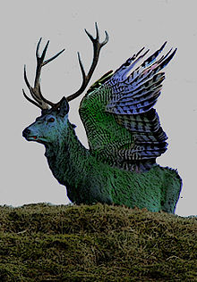
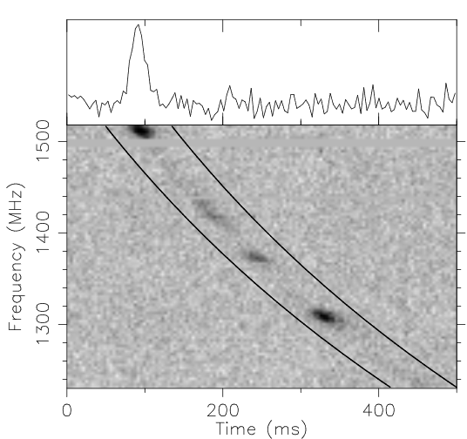
Perytons
Перитоны начали активно обсуждать несколько лет назад. Их свойства сразу говорили о том, что это должны быть всплески где-то вблизи (максимум – земная атмосфера). Однако по некоторым параметрам они похожи на БРВ. Появлялись они только в рабочие часы или по выходным, что указывало на искусственное происхождение.
Всего на 2015 год было зарегистрировано около полусотни таких событий. Все на телескопе Parkes.
Решение проблемы перитонов оказалось довольно неожиданным. Здесь помогла установка новой Системы мониторинга помех.
1009.5392

Slide 9
Сомнения
Открытие перитонов заставило усомниться в реальности события Лоримера. Быстрые радиовсплески открывались только по архивным данным. Поиск в разных архивах в течение нескольких лет не давал результатов – новых примеров быстрых радиовсплесковв не было.
Даже теоретики притихли …..
http://www.onex.in/images/doubts.jpg

Slide 10
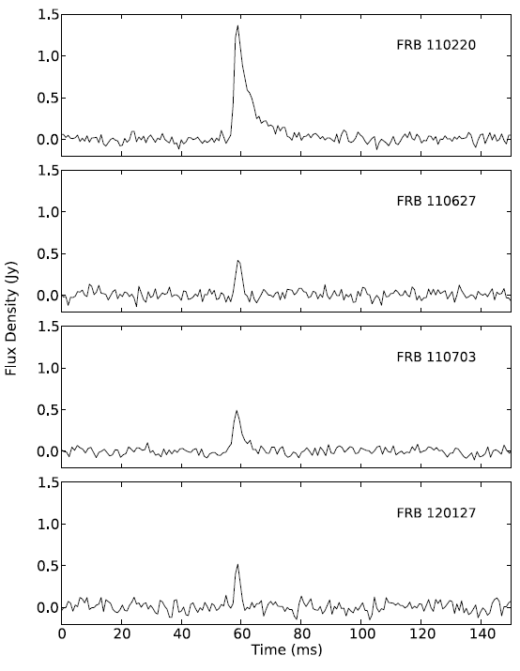
Миллисекундные радиовсплески
В 2007 г. был обнаружен первый всплеск. Но пока он был один – были сомнения. В 2012 – еще один, но сомнения остались.
В 2013 – сомнения долой! Еще четыре!
Темп ~ неск. тысяч в день на всем небе. Это явно новый класс событий, происхождение которых неизвестно:
магнитары - гамма-всплески
слияния нейтронных звезд
- сверхновые - слияния белых карликов - массивные нейтронные звезды - вспышки на обычных звездах (?)
Появилось устоявшееся название Fast Radio Bursts
1307.1628

Slide 11
Перитоны – микроволновки!
1504.02165
Исследование показало, что перитоны возникают при преждевременном открытии дверцы микроволновки, если телескоп находится в некотором особом положении. Идентификация источника этих помех сделала еще более надежным представление о том, что сами быстрые радиовсплески – это реальный астрономический феномен.

Slide 12
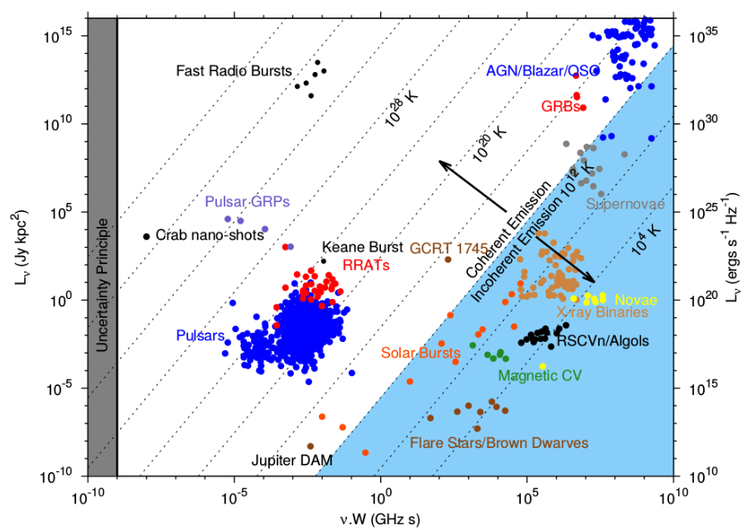
Радиотранзиенты
1507.00729, 1411.1067

Slide 13
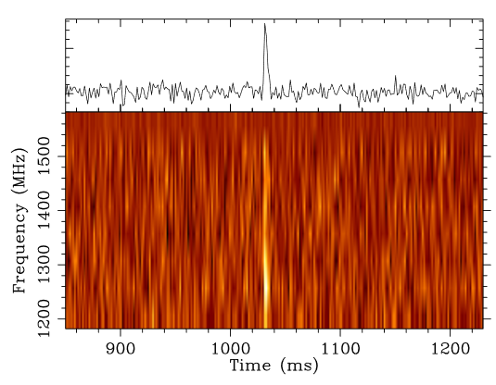
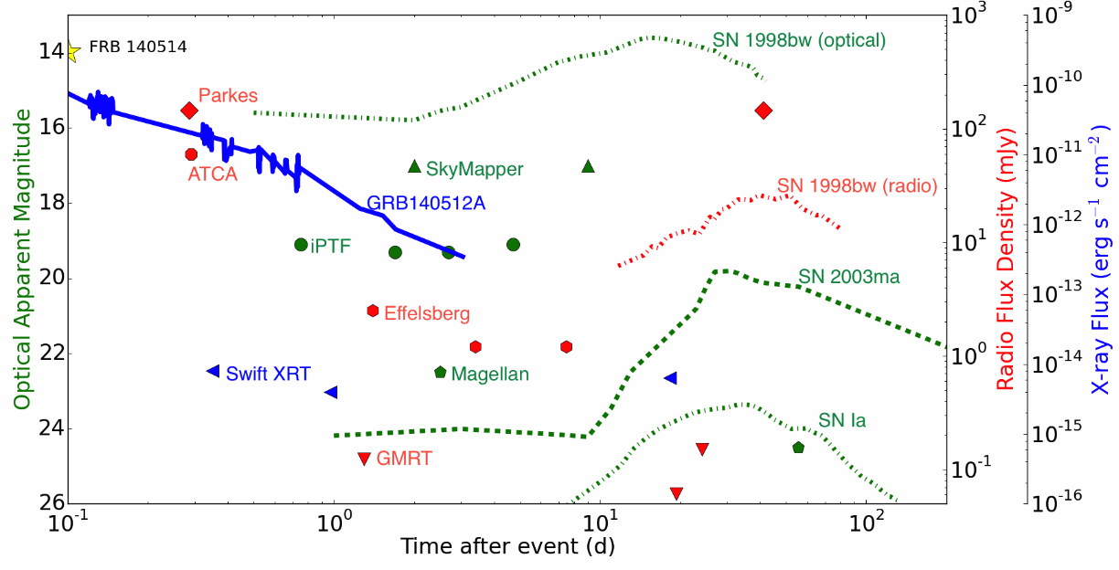
Первый всплеск в реальном времени
В мае 2014 года впервые удалось увидеть быстрый радиовсплеск в реальном времени. Т.е., он был обнаружен непосредственно при наблюдениях, а не найден в архиве. Это позволило запустить программу наблюдений в других диапазонах спектра. К сожалению, ничего не было найдено.
1412.0342
Отсутствие данные
в других диапазонах закрывает модель
с близкой сверхновой и с длинным
гамма-всплеском.

Slide 14
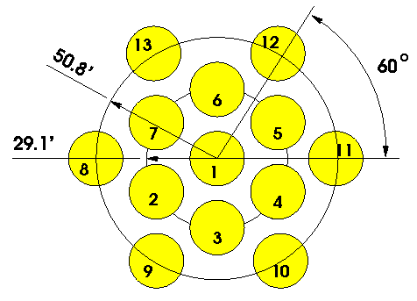
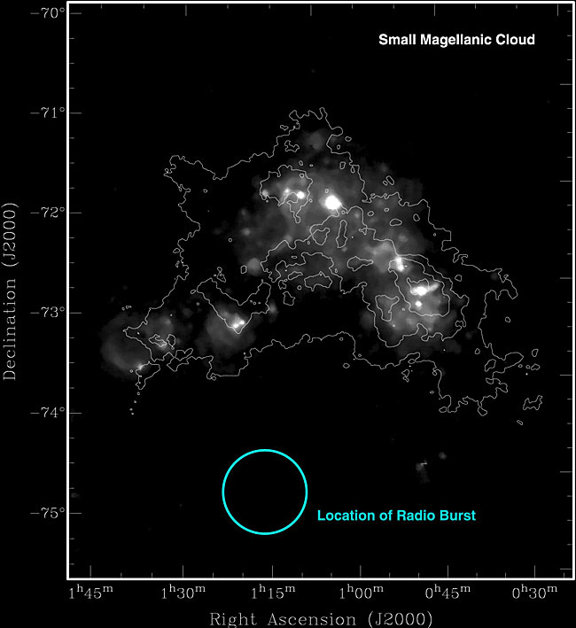
Локализация
Радиус области неопределенности ~10 угловых минут
Обычно БРВ виден только в одном биме.

Slide 15
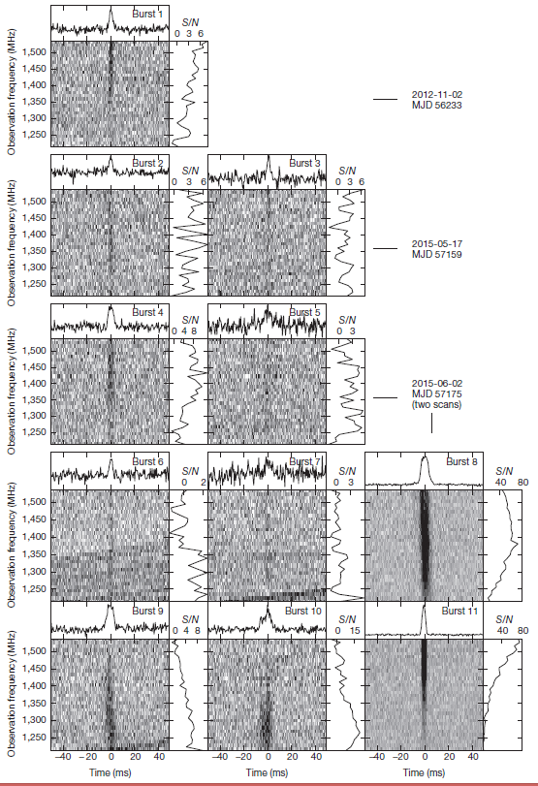
Повторные всплески
Впервые удалось увидеть повторные всплески от FRB 121102. Наблюдения на Арэсибо.
10 событий. Темп ~ 3/час Всплески слабые (<0.02-0.3 Ян) Некоторые из всплесков имеют двойную структуру.
Переменный спектр.
Это может быть уникальный источник, т.е. он может не быть типичным представителем популяции FRBs.
1603.00581

Slide 16
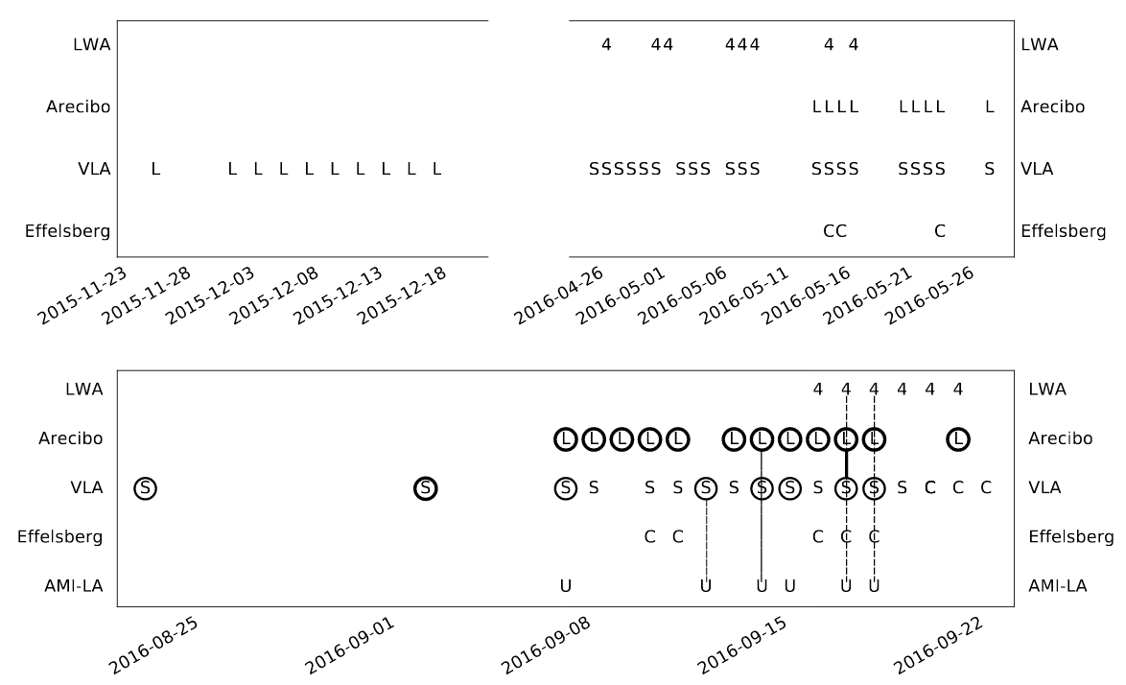
VLA, Arecibo и все-все-все
1705.07553
Темп всплесков – раз в несколько часов. Но они могут идти пачками. Одновременная регистрация на VLA и Аресибо.

Slide 17
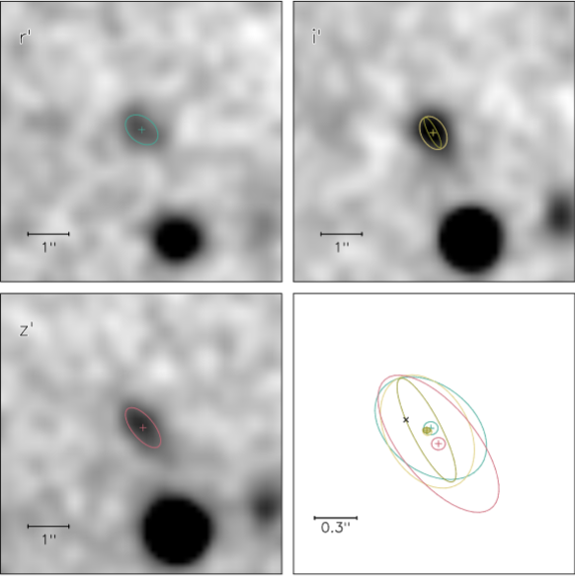
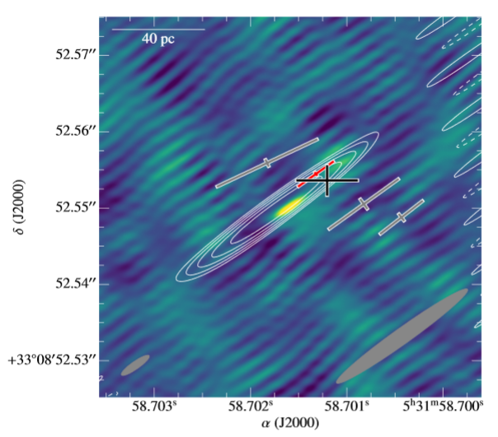
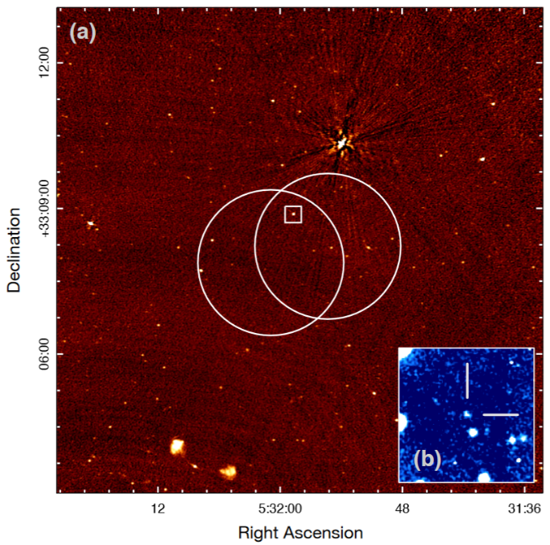
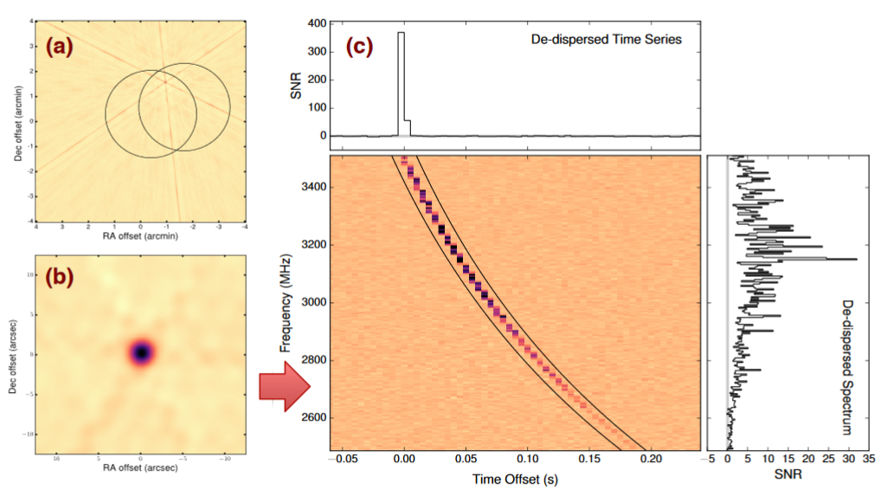
Галактика FRB
Для повторного источника FRB 121102 удалось отождествить материнскую галактику. Это карликовая галактика с высоким темпом
Звездообразования на z~0.2 (1 Гпк).
1701.01098, 1701.01099, 1701.01100

Slide 18
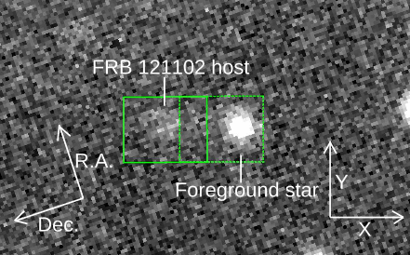
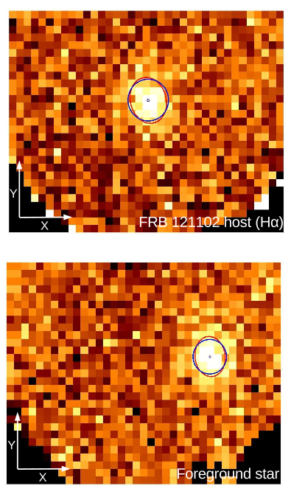
Излучения H-alpha в галактике FRB 121102
1705.04693
Изображение на Кеке. Прямоугольники показывают области, наблюдавшиеся на Субару.
Совпадение положения FRB с областью H-alpha говорит в пользу моделей с молодыми нейтронными звездами. Область H-alpha может давать большой вклад в наблюдаемую меру дисперсии источника.

Slide 19
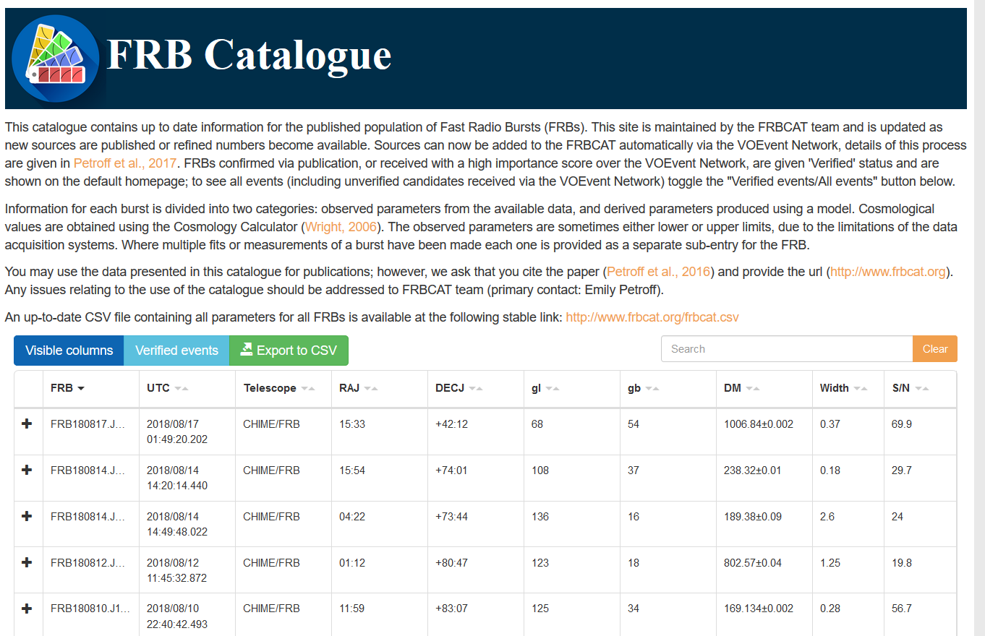
Каталог быстрых радиовсплесков
http://frbcat.org/

Slide 20
Гипотезы, гипотезы …
Сейчас известно более 20 всплесков. Для их объяснения придумано около 20 существенно разных моделей!
Магнитары
Космические струны
Первичные черные дыры
Сверхновая в системе с пульсаром
Слияние нейтронных звезд
Слияние белых карликов
Супрамассивные нейтрон. звезды
Вспышки обычных звезд
Коллапс нейтронной звезды в дыру
10. Батарея черной дыры
11. МГД процессы на компаньоне в тесной двойной системе
12. Белые дыры
13. Сверхгигантские импульсы пульсаров
14. Аксионные звезды и тп.
15. Деконфайнмент
16. Падение астероидов и тп. на нейтр.зв.
17. Миллисекундный магнитар 18. Джеты 19. Заряженные черные дыры
При этом многие упомянутые гипотезы имеют разные варианты, существенно отличающиеся друг от друга. Сейчас публикуется примерно 1-2 статьи в неделю на тему БРВ.

Slide 21
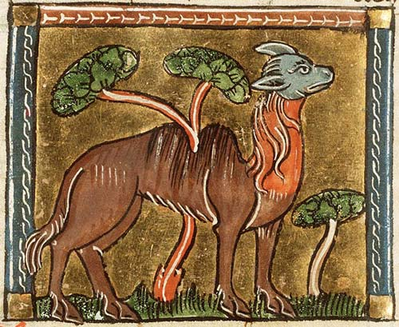
Нейтронные звезды и экзотика
У нейтронной звезды масса порядка солнечной и радиус порядка 10 км. Это дает скорость падения v=(2GM/R)^{1/2} ~0.5 c Время падения t=R/v< 0.1 msec Поэтому легко получать короткие события. То же самое для черных дыр.
R
Кроме того, отсутствие сопутствующих вспышек в других диапазонах, и вообще недостаток данных, позволяет привлекать весьма необычные сценарии космических транзиентов.
Кроме того, у нейтронных звезд есть сильное магнитное поле, и они известны как вспыхивающие радиоисточники.
http://bestiary.ca/
Поэтому модели FRB легко свести к формуле: компактные объекты или экзотика.

Slide 22
Космические струны
Струны могут вести себя довольно причудливым образом. В частности, могут возникать точки струны – каспы, - которые разгоняются до околосветовой скорости. Каспы становятся мощными источниками электромагнитного излучения. Именно это и лежит в основе модели.
Сверхпроводящие струны Vachaspati 0802.0711
Также гипотеза космических струн в приложении к FRB рассматривалась в ряде других работ: 1110.1631, 1409.5516, ….

Slide 23
Первичные черные дыры
Не подходит в качестве внегалактического источника, т.к. полная светимость мала. Должны быть видны с <200 пк. Давно предсказывались (Rees 1977). Эффекты дополнительных измерений могут привести к более высокому энерговыделению, но все равно речь идет о расстояниях порядка 300 пк.
Keane et al. 1206.4135
Могут сопровождаться всплеском жесткого излучения (если всплеск происходит достаточно близко).

Slide 24
Сверхновая и пульсар
Ударная волна сверхновой в массивной тесной двойной системе может провзаимодействовать с магнитосферой нейтронной звезды, создав магнитосферный хвост. Пересоединение в хвосте может привести в появлению всплеска. (Егоров, Постнов 0810.2219)
Т.о., радиовсплеск ВСЕГДА должен сопровождаться вспышкой сверхновой.

Slide 25
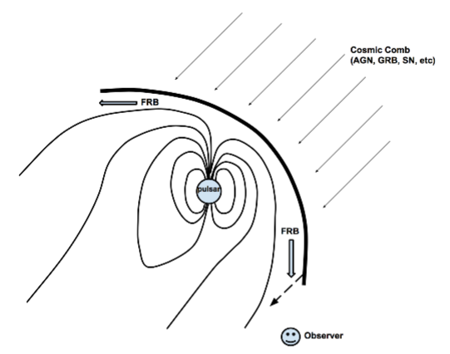
Срыв магнитосферы
Модель позволяет сделать всплеск совпадающим с другим мощным транзиентом (АЯГ, гамма-всплеском).
1701.04094

Slide 26
Слияния нейтронных звезд
Придумано несколько сценариев, в которых в результате слияния нейтронных звезд возникает радиоисточник (Липунов, Панченко; Hansen, Lyutikov; Постнов, Пширков). Но в приложении к FRBs основной является работа Totani (1307.4985).
http://www.int.washington.edu/PROGRAMS/14-2a/
Довольно легко получить быстрое вращение и сильное магнитное поле. Но по физике есть много вопросов, т.к. ситуация очень нестационарная и плохо изученная.
Должны сопровождаться гравитационно-волновым всплеском

Slide 27
Слияния белых карликов
http://cerncourier.com/cws/article/cern/31855
Kashiyama et al. 1307.7708
Основные события разыгрываются на полярной шапке, что необходимо для согласования характерной длительности всплеска с временами процессов.
Сопровождается сверхновой Ia и, возможно, рентгеновским излучением за счет возвратной аккреции (fall-back).

Slide 28
Супрамассивные нейтронные звезды
“blitzar”
http://www.astro.ru.nl/~falcke/PR/blitzar/
Falcke, Rezzola 1307.1409
Нейтронная звезда может быть устойчивой относительно коллапса из-за очень быстрого вращения. Такая ситуация может возникать при слияниях, при аккреции в двойной или же прямо при рождении.
Коллапс может произойти спустя тысячи лет после образования НЗ.
Могут сопровождаться сверхновой, коротким гамма всплеском или
всплеском гравволн. Могут давать двойные всплески.

Slide 29
Белые дыры (из черных)
Мы плохо знаем,
как испаряются черные дыры.
В некоторых моделях это сопровождается появлением белой дыры (при коллапсе квантовые петли нельзя упаковать
бесконечно плотно). Испарением черных дыр уже было названо как возможная причина FRBs. В этом случае ударная волна взаимодействует с внешним магнитным полем. Но излучение в случае появления белых дыр имеет совсем другую природу – это уже эффект квантовой гравитации.
http://www.nature.com/news/quantum-bounce-could-make-black-holes-explode-1.15573
Изначальные расчеты не предсказывали появление радиоизлучения. Но авторы 1409.4031 полагают, что в модели достаточно неопределенностей, чтобы предполагать и появление радиоволн. Длина волны соответствует размеру взрывающейся дыры.
1409.4031
Notes:
http://www.nature.com/news/quantum-bounce-could-make-black-holes-explode-1.15573 важная статья

Slide 30
Сверхгигантские импульсы внегалактических радиопульсаров
http://www2011.mpe.mpg.de/363-heraeus-seminar/Contributions/0Poster/p6.pdf
1004.2803
Известны гигантские импульсы пульсаров. Возможно, распределение тянется дальше, и есть супергигантские импульсы. Они могут быть видны и с внегалактических расстояний.
В некоторых моделях вспыхивающие пульсары находятся в достаточно молодых и плотных остатках сверхновых, что помогает объяснить некоторые из свойств всплесков.
1501.00753, 1505.05535

Slide 31
Аксионы
Аксионы – кандидаты в частицы темного вещества. Аксионные миникластеры. Возникают в молодой вселенной. Масса – как у крупного астероида. Размер – как у звезды.
Кластер может становиться более компактным из-за образования бозе-конденсата. Размер может быть порядка сотен км, что соответствует ожидаемой области излучения быстрого радиовсплеска (длительность x скорость света). Масса компактного кластера может составлять примерно массу Земли! Влетание аксионного кластера в магнитосферу нейтронной звезды должно приводить к конверсии аксионов в фотоны, а значит – к вспышке электромагнитного излучения.
1411.3900, 1410.4323, 1512.06245, 1707.04827
Notes:
https://cosmologyandtime.files.wordpress.com/2014/12/d5106st2.jpg

Slide 32
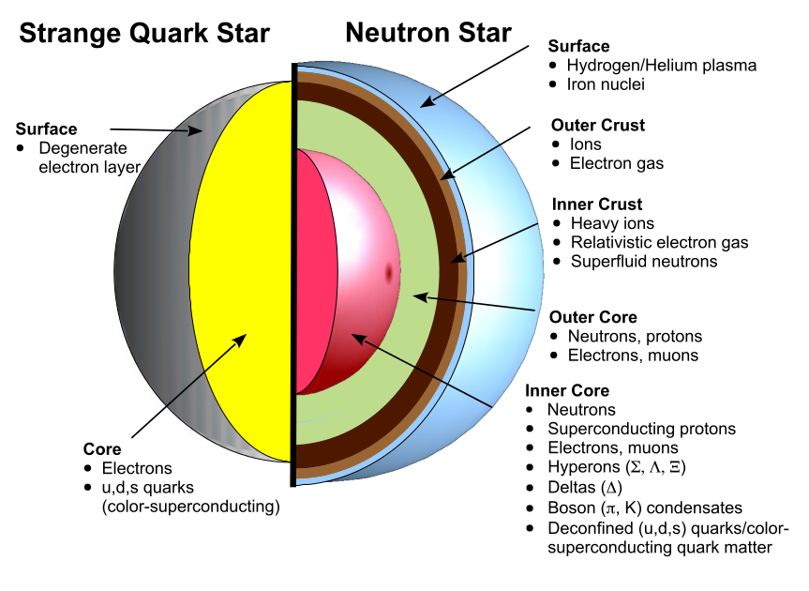
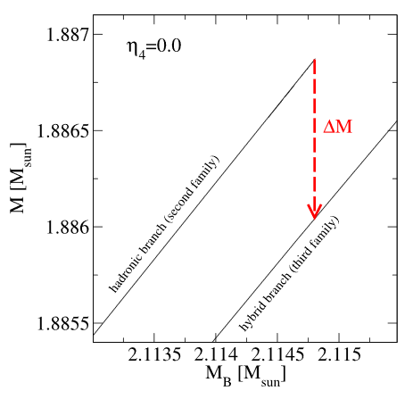
Деконфайнмент – рождение кварковой звезды
http://astrobites.org
1506.08645
В процессе своей эволюции нейтронная звезда или ее часть могут испытать деконфайнмент: обычное вещество превратится в кварковое. Это сопровождается энерговыделением.

Slide 33
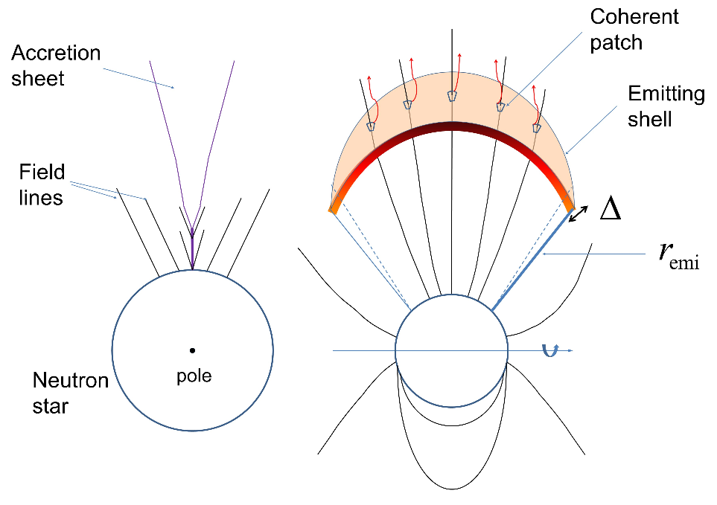
Падение астероидов
Для FRB активно предлагают механизмы, которые ранее предлагались (лет 30 назад) для объяснения
гамма-всплесков. Вот один из них. Дело в том, что для НЗ характерное время падения вблизи поверхности составляет миллисекунды. Поэтому любой феномен с такой длительностью соблазнительно объяснить так.
1502.05171, см. также 1512.06519
После падения массивного астероида возникает оттекающая оболочка. Затем часть вещества разгоняется, и в результате генерируется радио излучение. Механизм радиоизлучения не слишком очевиден. Должна быть слабая рентгеновская вспышка.
О модификации модели с повторными всплесками см. 1603.08207
Об испарении астероидов пульсарами см. 1605.05746.

Slide 34
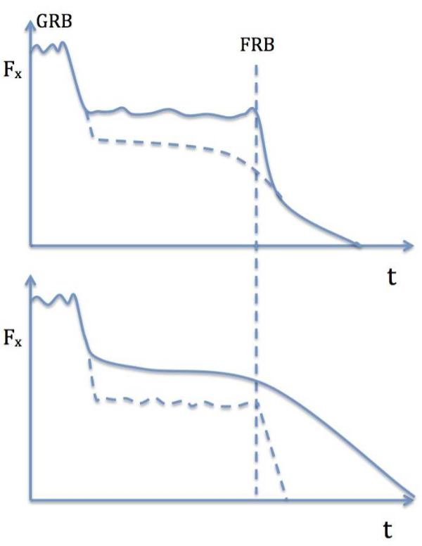
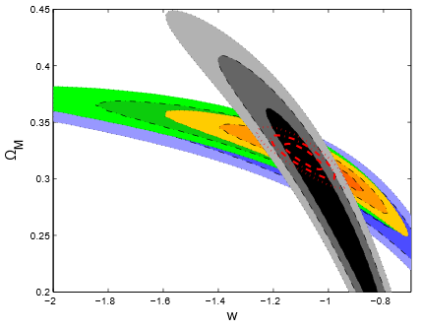
Супрамассивные НЗ и гамма-всплески
Модель включает в себя образование миллисекундного магнитара (Усов 1992).
При этом не все FRB должны сопровождаться GRB, и наоборот.
Тогда возникают проблемы с темпом FRB. Статистика совместных данных по FRB и GRB (если эта модель верна) даст важные данные для космологии.
Zhang 1310.4893
1402.2498

Slide 35
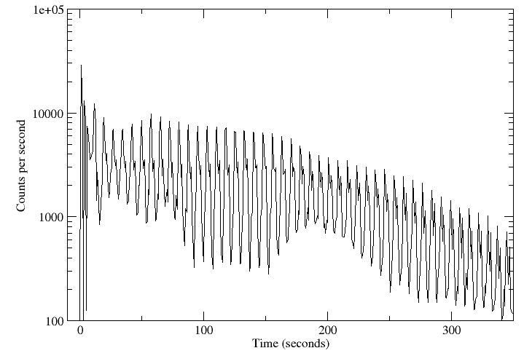
Гипервспышки магнитаров?
Сразу же после публикации Lorimer et al. (2007) мы предложили модель (0710.2006, 1307.4924), в которой вспышки связаны с гипервсплесками магнитаров. Темп, временные характеристики и отсутствие всплеска в других диапазонах находят прекрасное объяснение. Энергетика также соответствует.
Юрий Любарский в 2014 году построил теоретическую модель, которая позволяет объяснить радиовсплески в рамках магнитарной модели. Пока модель не опровергнута наблюдениями. Для подтверждения необходимо обнаружить магнитарную вспышку. Или, что следует из расчетов Любарского, излучение на очень высоких энергиях. Модель надо развивать ….
туманность
Магнитный импульс
1401.6674

Slide 36
Магнитар в плотной туманности
Анимация Алексея Кудакова

Slide 37
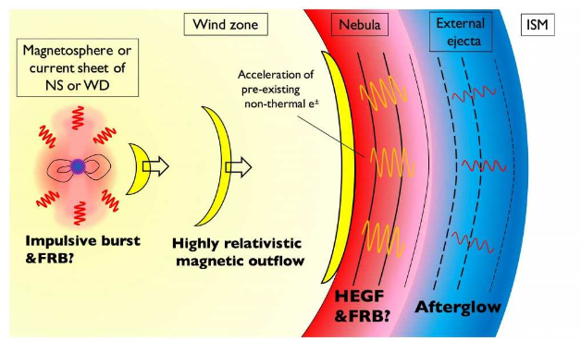
Излучение туманности
Рассмотрени модели с излучением туманности получило развитие. Рассмотрены туманности вокруг магнитаров, быстро вращающихся НЗ
и белых карликов.
1603.08875

Slide 38
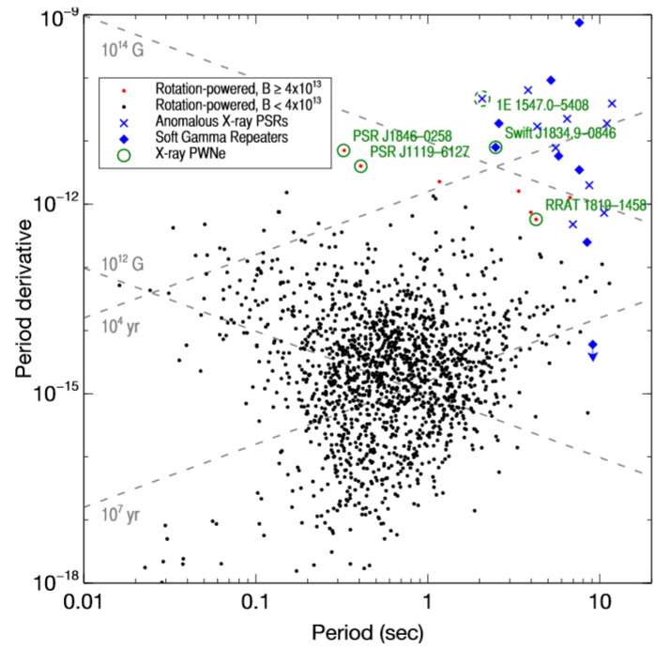
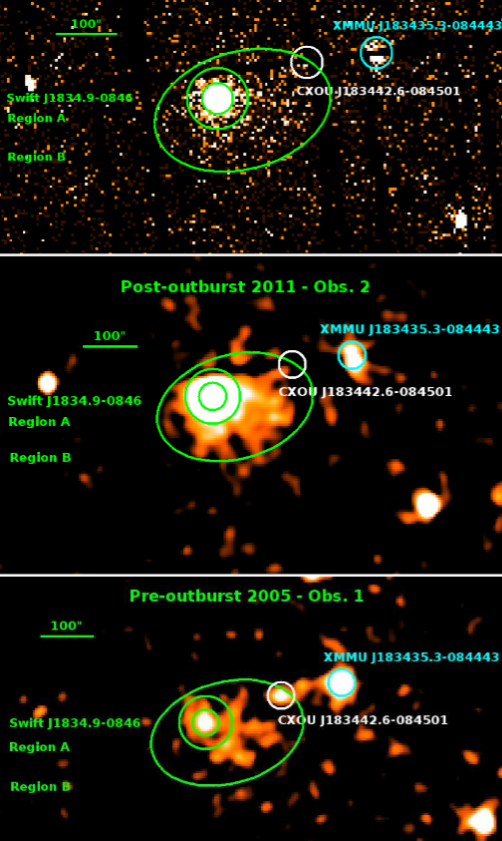
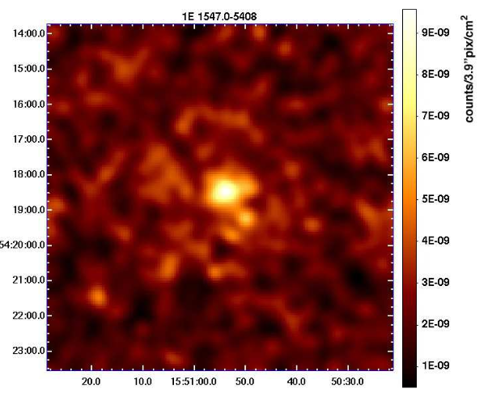
Туманности вокруг магнитаров
О генерации пульсарных туманностей вокруг магнитаров см. 1606.01391
1211.0852
1206.3330. Новые результаты в 1604.06472
0909.3843
У нейтронных звезд с сильными магнитными полями (включая нормальные магнитары) наблюдают т.н. пульсарные туманности.

Slide 39
Текущий рейтинг гипотез
Обнаружение повторных всплесков с высоким темпом дает аргументы в пользу супергигантских импульсов пульсаров или активности молодого магнитара
Идентификация материнской карликовой галактики с высоким темпом звездообразования дает аргументы в пользу молодых НЗ
Повторный всплеск может быть нетипичным
Комплекс данных дает несколько косвенных аргументов в пользу магнитарной гипотезы.
Выводы:
На сегодняшний день есть две хорошие рабочие гипотезы.
Возможно, популяция БРВ не однородна, т.е. обе гипотезы могут быть верны.

Slide 40
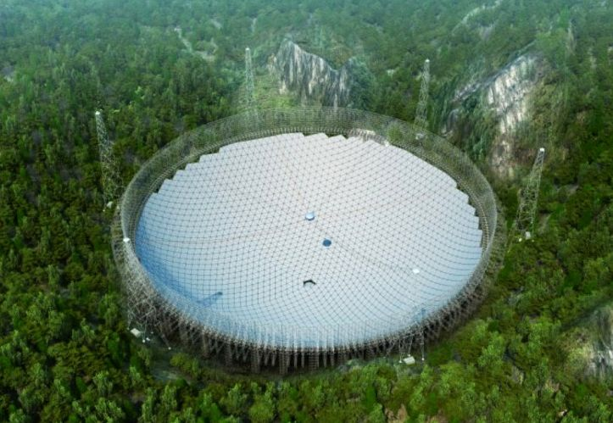
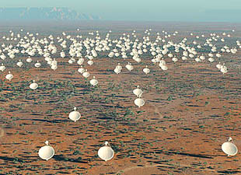
Будущие наблюдения
В недалеком будущем заработают новые крупные инструменты. Возможно, они помогут внести ясность. Кроме того, работающие системы, такие как LOFAR и другие, также могут сыграть свою роль. Хотя наблюдать лучше на высоких частотах (порядка 1 ГГц), а не на низких (LOFAR).
FAST
FAST – всплеск за неделю
SKA – всплеск за час
1602.06099
1602.05165, 1501.07535
SKA
По всей видимости, как и случае гамма-всплесков, понадобится одновременное обнаружение быстрого радиовсплеска и сопутствующего излучения в другом диапазоне.

Slide 41
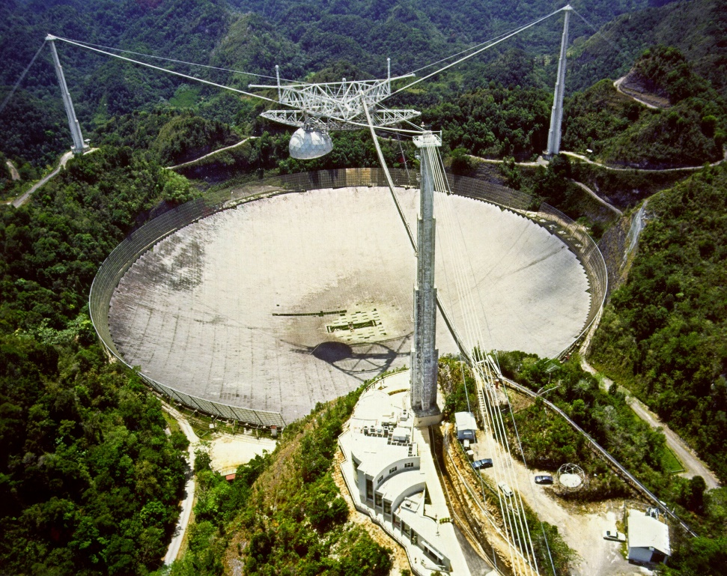
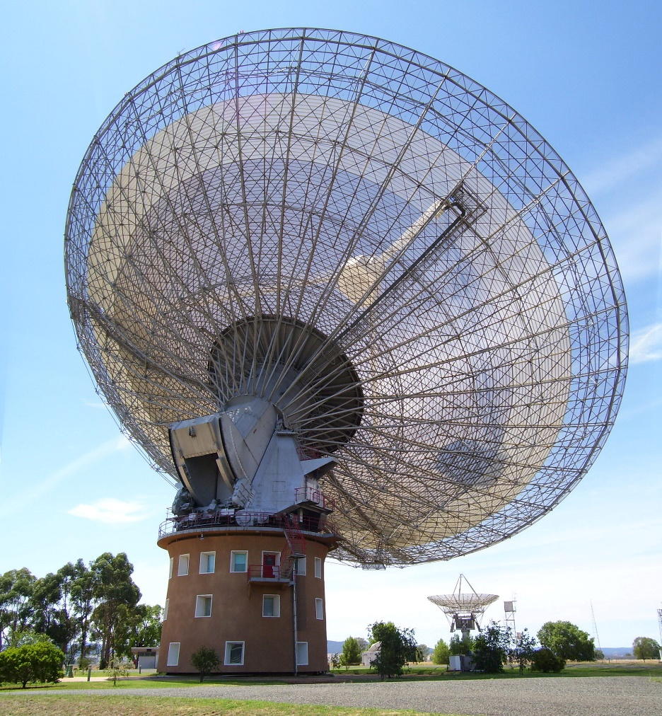
Ближайшее будущее
Продолжаются наблюдения на радиотелескопе Parkes с новой системой мониторинга помех.
Работает новая система ALFABURST в Аресибо (1511.04132)
Идет поиски по архивам разных радиотелескопов.
Ключевые моменты:
Повторяемость
Обнаружение в другом диапазоне

Slide 42
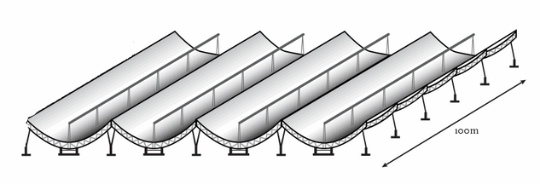
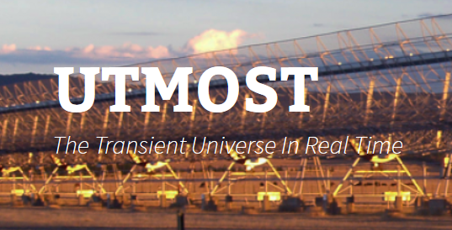
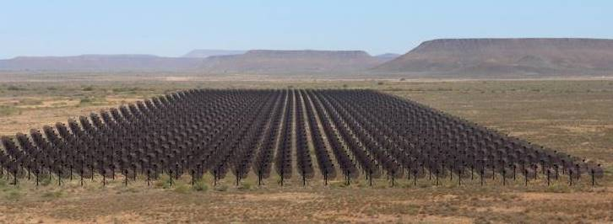
Специальные проекты
http://chime.phas.ubc.ca/
https://sites.google.com/site/publicsuperb/
CHIME – всплеск раз в день!
http://astronomy.swin.edu.au/research/utmost/ всплеск раз в неделю 1601.02444
HIRAX. Строится прототип Южный вариант CHIME 1607.02059

Slide 43
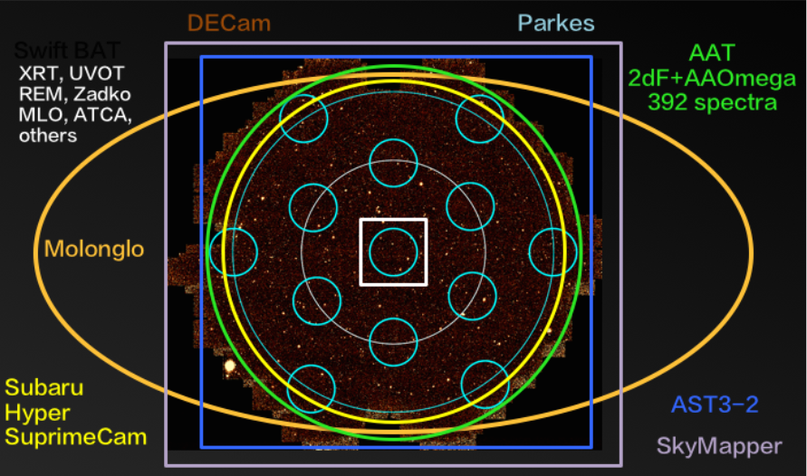
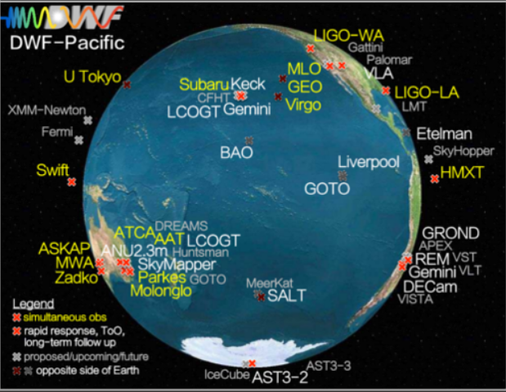
Multi-messenger searches
1802.01100
http://dwfprogram.altervista.org/
Deeper Wider Faster

Slide 44
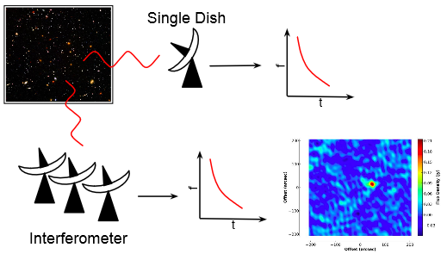
Realfast: new system on VLA
New system for rapid analysis of fast transients (not only FRBs). Installed in 2018.
Rapid localization.
1802.03084

Slide 45
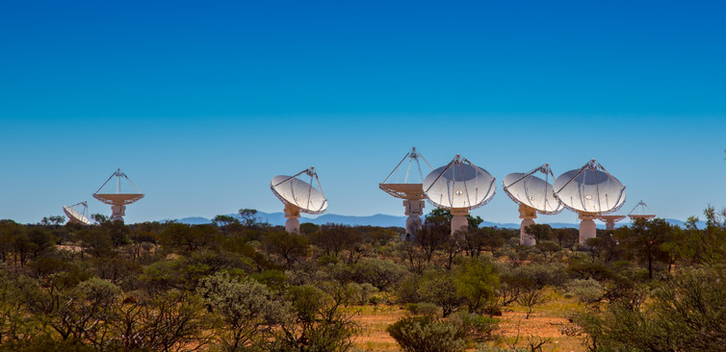
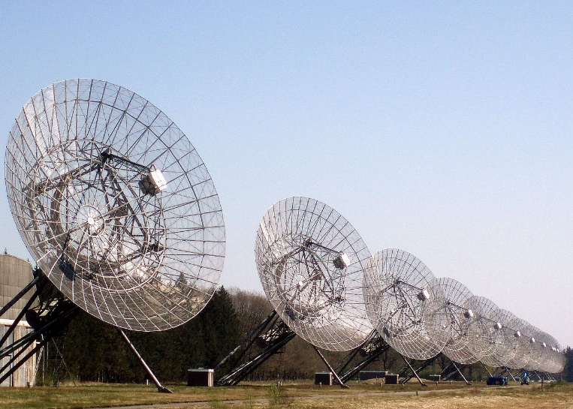
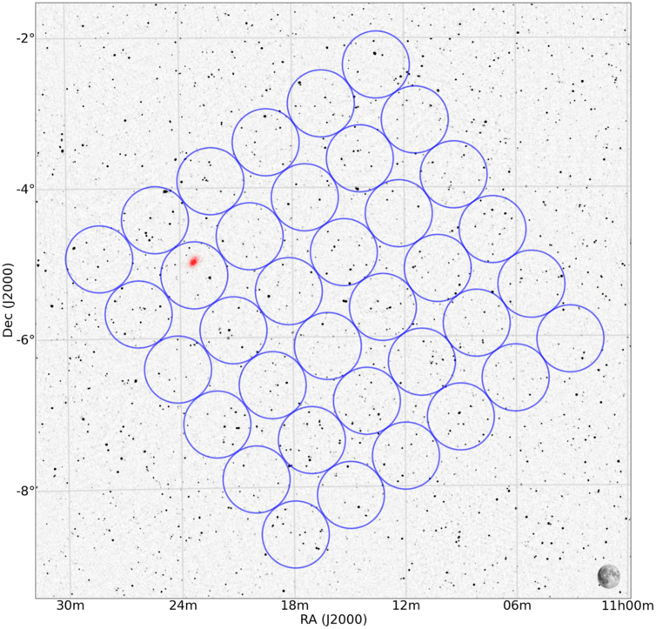
ASKAP and Apertif
Northern sky. Doubling the number? Rapid on-line identification – follow-up. FRB per week.
ASKAP
Westerbork
Few bursts per week. 1709.02189
1709.06104

Slide 46
Новые данные по FRB
I. Данные по повторному источнику
Экстремальная среда вокруг. Определено по большой и переменной мере вращения.
1804.04101
Впервые всплески удалось зафиксировать на высокой частоте: от 5 до 8 ГГц.
II. Много новых всплесков от ASKAP
1810.04356
1801.03965

Slide 47
Новые данные по FRB
https://chime-experiment.ca/
В 2018 г. уже были зарегистрированы первые FRB на CHIME. Должна заработать система Apertif на радиотелескопах WSRT в Нидерландах.

Slide 48
Первый урожай CHIME
1901.04524, 1901.04525
12 новых FRB + источник повторных всплесков. Регистрация на низких частотах: вплоть до 400 МГц.

Slide 49
Регистрация всплесков разными инструментами
Hall et al. (2012)

Slide 50
Итого
В 2007 г. был открыт новых класс транзиентных объектов
Всплески (пока?) видны только в радио
Известно менее 20 вспышек
Число моделей превосходит число известных всплесков
Сейчас есть три хорошие модели, поддерживаемые данными
Ситуация похожа на проблему гамма-всплесков лет 40 назад
Ждем, что новые наблюдения позволят выбрать верную модель
Swinburne Astronomy Productions
См. обзор
Попов, Постнов, Пширков
УФН N10 (2018)
www.ufn.ru

